Slide 1
HP2P 용역결과보고서
설치 및 개발환경 설정
HP2P 프로토콜 기능구현서
HP2P HOMS 기능구현서
HP2P Peer 기능 구현서
HP2P 미세먼지 응용 기능 구현서

Slide 2
1. 설치 및 개발환경 설정

Slide 3
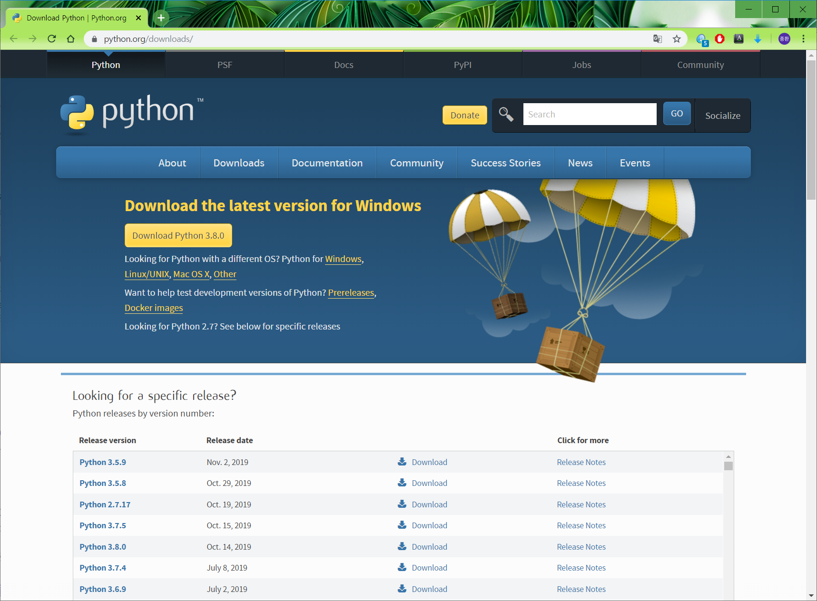
1.1 개발 및 실행 환경 설정
개발 및 실행을 위해 python 3.X 버전을 설치한다.
https://www.python.org/downloads/ 에서 다운로드 하여 설치한다.
프로젝트 필요한 Python 패키지를 설치한다. 각각의 프로젝트 폴더 안에 “requirements.txt” 이 존재한다. 해당 파일을 통해 프로젝트에 필요한 패키지 를 설치할 수 있다.
“pip install -r requirements.txt” 명령어를 입력한다.
HP2P peer 의 경우 Webrtc 사용을 위한 패키지인 “aiortc” 내부에서 문제가 발생하여 HP2P 용 으로 수정한 “aiortc” 패키지를 별도로 설치하여야 한다.
해당 폴더에서 아래 명령어 실행
Python setup.py install

Slide 4
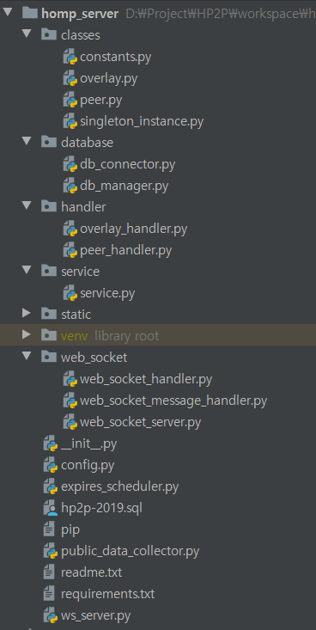
1.2 프로젝트 디렉토리 구조
HOMS
디렉토리 구조는 아래 그림과 같다.
Classes: 프로젝트에서 사용하는 class 를 정리한 폴더
Database: DB 관련 class 를 정리한 폴더
Handler: Hybrid Overlay Management Protocol 관련 class를 정리한 폴더
Service: 프로젝트 전반에 사용되는 데이터를 관리하는 class 를 정리한 폴더
Static: Web UI 표출을 위한 파일이 존재하는 폴더
Web_socket: 웹소켓 관련 class 를 정리한 폴더

Slide 5
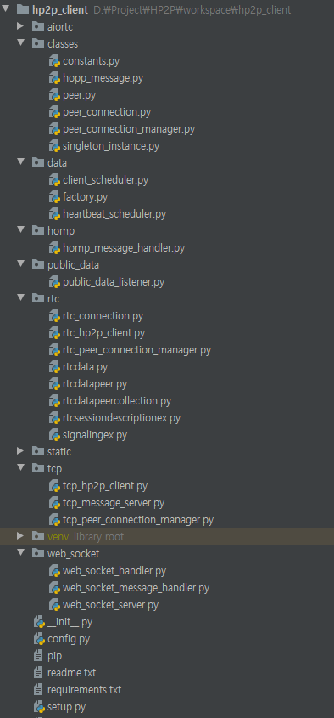
HP2P PEER
디렉토리 구조는 아래 그림과 같다.
Aiortc: hp2p 용 aiortc 설치를 위한 폴더
Classes: 프로젝트에서 사용하는 class 를 정리한 폴더
Data: 프로젝트 전반에 사용되는 데이터 및 작업을 관리하는 class 를 정리한 폴더
homp: Hybrid Overlay Management Protocol 관련 class를 정리한 폴더
Public_data: 공공 데이터 수신 및 전송 관련 class 를 정리한 폴더
Rtc: Peer의 rtc 통신 관련 class 를 정리한 폴더
Tcp: Peer의 tcp 통신 관련 class 를 정리한 폴더
Static: Web UI 표출을 위한 파일이 존재하는 폴더
Web_socket: 웹소켓 관련 class 를 정리한 폴더

Slide 6
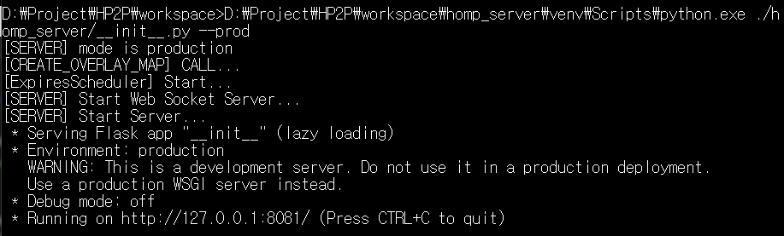
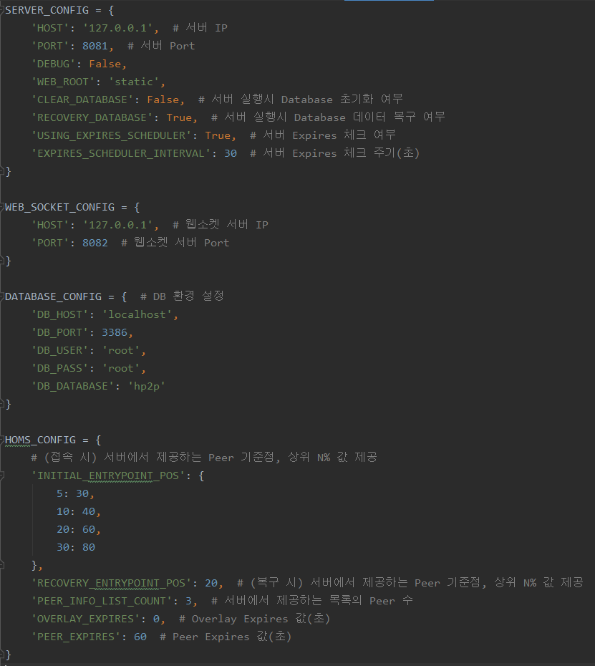
1.3 CLI 기반 설치 및 실행 방법
HOMS 실행
homp_server 폴더의 __init__.py 파일이 실행 파일이며 config.py 파일이 서버 운영에 필요한 정보를 설정하는 파일이다.
__init__.py 실행
“python __init__.py” 명령어를 입력한다.
정상적으로 실행되면 아래와 같이 출력되며 화면에 출력된 url 로 접속하면 HOMS GUI 화면을 확인할 수 있다.
환경 설정 config.py
설정 정보는 아래 그림과 같다.

Slide 7
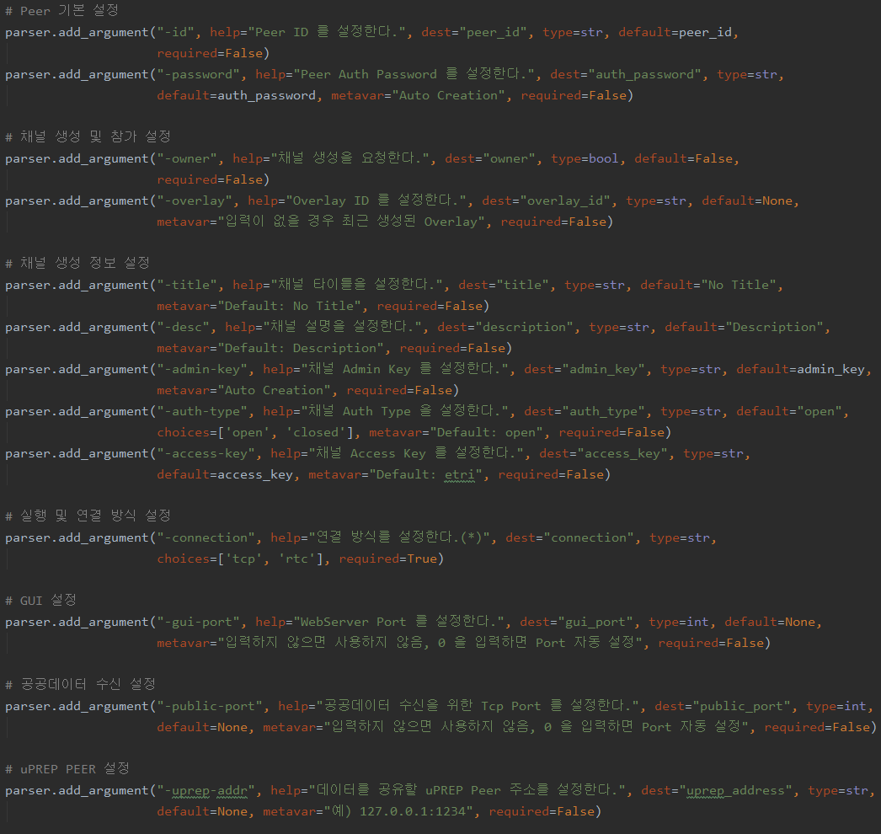
PEER 실행
Hp2p_client 폴더의 __init__.py 파일이 실행 파일이며 config.py 파일이 클라이언트 운영에 필요한 정보를 설정하는 파일이다.
__init__.py 실행
“python __init__.py [option…]” 명령어를 입력한다.
Option 내용은 아래 그림과 같다.
예)
채널 생성자
python __init__.py -id=Creator -connection=tcp -owner=true
채널 참가자
Python __init__.py -connection=tcp –overlay=“aasd2ad-123123-123…”
Web UI 실행
(채널 생성자 or 참가자 명령어) –gui-port=9000
공공 데이터 수신
(채널 생성자 or 참가자 명령어) –public-port=9100
uPREP 연동
(채널 생성자 or 참가자 명령어) –uprep-addr=127.0.0.1:10000

Slide 8
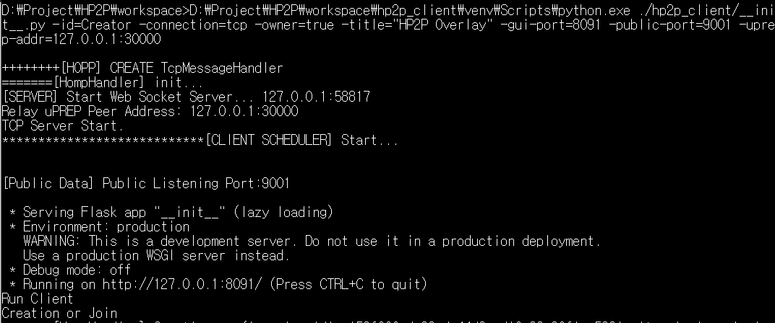
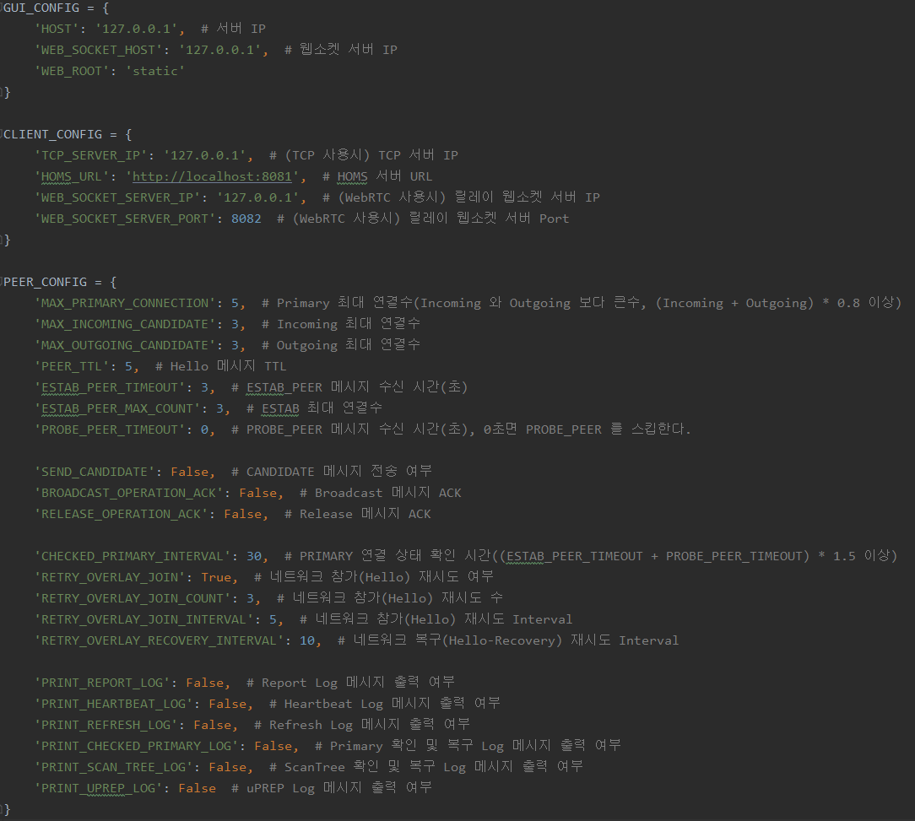
정상적으로 실행되면 아래 그림과 같이 출력된다.
환경 설정 config.py
설정 정보는 아래 그림과 같다.

Slide 9
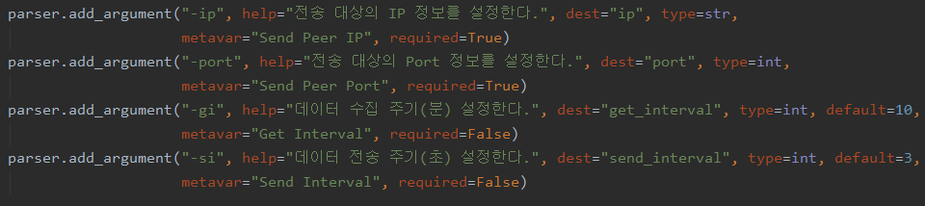

미세먼지 정보 수집 실행
Homp_server 폴더의 public_data_collector.py 파일이 실행 파일이며 config.py 파일이 운영에 필요한 정보를 설정하는 파일이다.
__init__.py 실행
“python public_data_collector.py [option…]” 명령어를 입력한다.
Option 내용은 아래 그림과 같다.
예)
python public_data_collector.py -ip=127.0.0.1 -port=9001
정상적으로 실행되면 아래 그림은 메시지가 출력된다.
환경 설정 config.py
설정 정보는 아래 그림과 같다.

Slide 10
1.4 Docket/Kubernetes 기반 설치 및 실행 방법
차후 추가 예정…

Slide 11
2. HP2P 프로토콜 기능구현서

Slide 12
구현 개요
HOMs
구분 | 내용
구현버전 | V.1.0
최종수정일자 | 2109.12.
프로그래밍 언어/버전 | Python 3.7.0 (python 3.x )
필요한 프로그램/패키지
사용된 패키지 | Flask flask-restful PyMySQL schedule websockets simple-websocket-server requests
파일명 | 기능 설명
__init__.py | 메인, Rest api 선언
handler
overlay_handler.py | Hybrid Overlay Management Protocol 중 Overlay 제어
peer_handler.py | Hybrid Overlay Management Protocol 중 Peer 제어

Slide 13
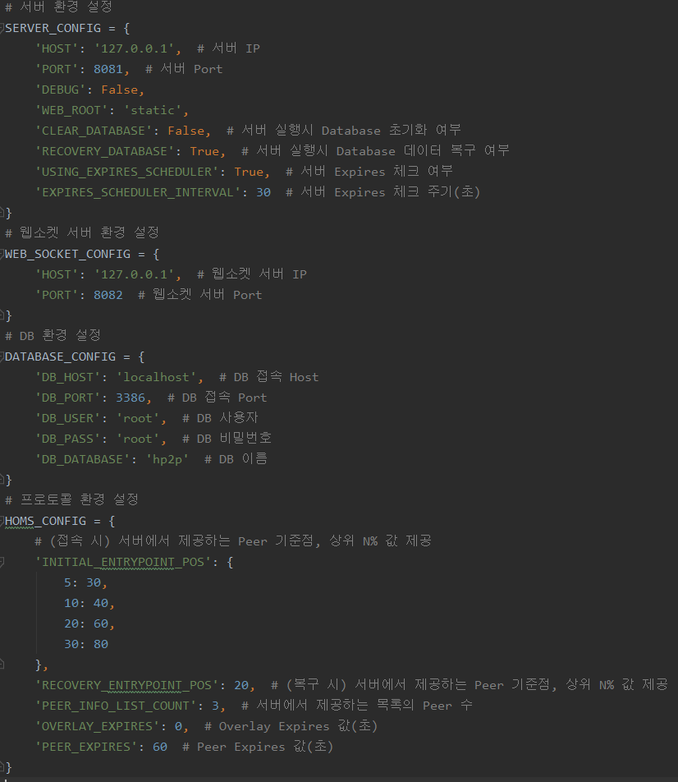
환경설정 파일 설명

Slide 14
구현 구조/인터페이스
HOMS - Hybrid Overlay Management Protocol
P
E
E
R
프로토콜 I/F
HybridOverlay
Creation
HybridOverlay
Query
HybridOverlay
Modification
HybridOverlay
Removal
HybridOverlay
Join
HybridOverlay
Report
HybridOverlay
Refresh
HybridOverlay
Leave
프로토콜 I/F
메시지 송신 API
API | 기능 설명
HybridOverlayCreation | Overlay 생성 요청을 처리한다.
HybridOverlayQuery | Overlay 검색 요청을 처리한다.
HybridOverlayModification | Overlay 갱신 요청을 처리한다.
HybridOverlayRemoval | Overlay 삭제 요청을 처리한다.
HybridOverlayJoin | Peer의 Overlay 참가 요청을 처리한다.
HybridOverlayReport | Peer의 Overlay 연결 상태 갱신 요청을 처리한다.
HybridOverlayRefresh | Peer의 Overlay 갱신 요청을 처리한다.
HybridOverlayLeave | Peer의 Overlay 탈퇴 요청을 처리한다.

Slide 15
동작 상세
오버레이 생성
Peer
Overlay 생성 API 를 호출 한다.
Flask api router
__init__
Api Router 에서 요청을 감지한다.
HybridOverlay
Creation
handler.overlay_handler
Overlay 생성 작업을 수행하고 결과를 반환한다.
오버레이 검색
Peer
Overlay 검색 API 를 호출 한다.
Flask api router
__init__
Api Router 에서 요청을 감지한다.
HybridOverlay
Query
handler.overlay_handler
Overlay 검색 작업을 수행하고 결과를 반환한다.
오버레이 갱신
Peer
Overlay 갱신 API 를 호출 한다.
Flask api router
__init__
Api Router 에서 요청을 감지한다.
HybridOverlay
Modification
handler.overlay_handler
Overlay 갱신 작업을 수행하고 결과를 반환한다.

Slide 16
동작 상세
오버레이 삭제
Peer
Overlay 삭제 API 를 호출 한다.
Flask api router
__init__
Api Router 에서 요청을 감지한다.
HybridOverlay
Removal
handler.overlay_handler
Overlay 삭제 작업을 수행하고 결과를 반환한다.
Peer 오버레이 참가
Peer
Overlay 참가 API 를 호출 한다.
Flask api router
__init__
Api Router 에서 요청을 감지한다.
HybridOverlay
Join
handler.peer_handler
Overlay 참가 작업을 수행하고 결과를 반환한다.
Peer 오버레이 연결 상태 갱신
Peer
Peer 연결 상태 갱신 API 를 호출 한다.
Flask api router
__init__
Api Router 에서 요청을 감지한다.
HybridOverlay
Report
handler.peer_handler
Peer 연결 상태 갱신 작업을 수행하고 결과를 반환한다.

Slide 17
동작 상세
Peer 갱신
Peer
Peer 갱신 API 를 호출 한다.
Flask api router
__init__
Api Router 에서 요청을 감지한다.
HybridOverlay
Refresh
handler.peer_handler
Peer 갱신 작업을 수행하고 결과를 반환한다.
Peer 오버레이 탈퇴
Peer
Overlay 탈퇴 API 를 호출 한다.
Flask api router
__init__
Api Router 에서 요청을 감지한다.
HybridOverlay
Leave
handler.peer_handler
Overlay 탈퇴 작업을 수행하고 결과를 반환한다.

Slide 18
구현 개요
HP2p peer
구분 | 내용
구현버전 | V.1.0
최종수정일자 | 2109.12.
프로그래밍 언어/버전 | Python 3.7.0 (python 3.x )
필요한 프로그램/패키지 | HP2P 용 aiortc 설치 해당 폴더에서 아래 명령어 실행 Python setup.py install
사용된 패키지 | requests websockets Flask simple-websocket-server
파일명 | 기능 설명
__init__.py | 메인, Option 설정 확인 및 필요한 기능 실행
classes
peer_connection_manager.py | TCP 연결 시 Peer Connection 관리 Class
homp
homp_message_handler.py | Hybrid Overlay Management Protocol 제어 (Overlay, Peer) 사용자의 요청을 HOMS에 전송하고 그 결과를 받는다.
tcp
tcp_hp2p_client.py | TCP 연결을 사용하는 Peer 클라이언트로 Overlay의 모든 기능을 제어한다.
tcp_message_server.py | TCP Socket Server 와 TCP Socket 를 관리하여 TCP 연결을 사용하는 Peer 간의 통신을 제어한다.
tcp_peer_connection_manager.py | TCP 연결 시 Peer Connection 관리 Class peer_connection_manager.py 를 상속 받음

Slide 19
구현 개요
파일명 | 기능 설명
rtc
rtc_hp2p_client.py | RTC 연결을 사용하는 Peer 클라이언트로 Overlay의 모든 기능을 제어한다.
rtcdata.py | Asyncio 를 사용한 webrtc 모듈과 기존 모듈 사이에 발생하는 동기와 비동기 사이 문제를 해결하기 위한 Class Rtc 연결을 위한 signaling 통신 관리
rtcdatapeer.py | Peer Connection Class, Rtc 연결 및 데이터 채널 생성, 데이터 채널 메시지 수신 및 전파
rtcdatapeercollection.py | RTC 연결 시 Peer Connection 관리하는 Class
rtcsessiondescriptionex.py | Hp2p Peer 를 위해 기존 기존에 사용하던RTCSessionDescription 를 확장한 Class
signalingex.py | RTC 연결을 위한 통신을 관리하는 Class Hp2p Peer 으로 확장한 Class

Slide 20
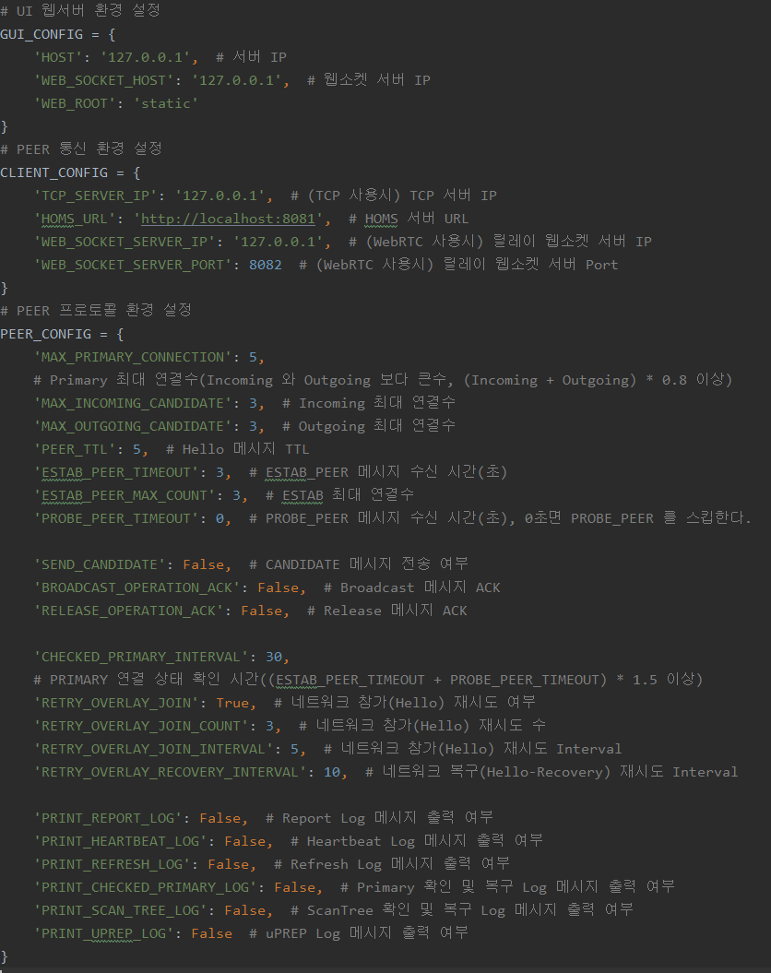
환경설정 파일 설명

Slide 21
구현 구조/인터페이스
HP2P PEER - Hybrid Overlay Management Protocol
auto_creation_and_join
creation
응용 I/F
query
프로토콜 I/F
recovery_join
join
send_report
recovery
send_overlay_refresh
report
refresh
client_end
leave
응용 I/F
응용(Application)이 프로토콜을 제어하기 위한 API
API | 기능 설명
auto_creation_and_join | Overlay 네트워크를 생성하거나 참가한다. 참가할 오버레이를 특정하지 않은 경우 오버레이를 검색하여 참가한다.
recovery_join | Overlay 에 참가중인 Peer의 정상적인 활동이 불가한 경우 연결을 복구한다.
send_report | Peer의 연결상태가 변경될 경우 해당 정보를 서버에 전송한다.
send_overlay_refresh | Peer가 현재 정상적으로 동작하고 있음을 서버에 통보한다.
client_end | 클라이언트 종료 시 Overlay 탈퇴 메시지를 서버에 전송한다.

Slide 22
구현 구조/인터페이스
HP2P PEER - Hybrid Overlay Management Protocol
auto_creation_and_join
creation
응용 I/F
query
프로토콜 I/F
recovery_join
join
send_report
recovery
send_overlay_refresh
report
refresh
client_end
leave
프로토콜 I/F
메시지 송신 API
API | 기능 설명
creation | Overlay 생성 메시지를 서버에 전송하고 그 결과를 수신한다.
query | Overlay 검색 메시지를 서버에 전송하고 그 결과를 수신한다.
join | Overlay 참가 메시지를 서버에 전송하고 그 결과를 수신한다.
recovery | Overlay 참가 복구 메시지를 서버에 전송하고 그 결과를 수신한다.
report | Peer의 연결상태가 변경 메시지를 서버에 전송한다.
refresh | Peer가 현재 정상적으로 동작하고 있음을 서버에 통보한다.
leave | Overlay 탈퇴 메시지를 서버에 전송한다.
modification | Overlay 갱신 메시지를 서버에 전송하고 그 결과를 수신한다. (사용 안함)
removal | Overlay 삭제 메시지를 서버에 전송하고 그 결과를 수신한다. (사용 안함)

Slide 23
동작 상세
오버레이 생성
auto_creation_and_join
Tcp_hp2p_client
Overlay를 생성하거나 참가한다.
Creation
HompMessageHandler
Overlay 생성 메시지를 서버에 전송한다.
Join
HompMessageHandler
Overlay 참가 메시지를 서버에 전송한다.
report
HompMessageHandler
Peer 연결 상태 변경 메시지를 서버에 전송한다.
오버레이 참가
auto_creation_and_join
Tcp_hp2p_client
Overlay를 생성하거나 참가한다.
query
HompMessageHandler
Overlay 검색 메시지를 서버에 전송한다.
Join
HompMessageHandler
Overlay 참가 메시지를 서버에 전송한다.

Slide 24
동작 상세
오버레이 참가 복구
recovery_join
TcpMessageHandler
Overlay 참가 중 연결 상태를 복구 한다.
recovery
HompMessageHandler
Overlay 복구 메시지를 서버에 전송한다.
Peer 연결 상태 변경
send_report
TcpMessageHandler
Peer의 연결 상태가 변경될 경우 Peer의 상태를 서버에 전송 한다.
report
HompMessageHandler
Peer 연결 상태 변경 메시지를 서버에 전송한다.

Slide 25
동작 상세
Peer 동작 상태 보고
send_overlay_refresh
TcpHp2pClient
주기적으로 메시지를 서버에 전송한다. (서버는 이 메시지를 통하여 해당 Peer 가 정상적으로 동작하고 있는지를 확인한다.)
refresh
HompMessageHandler
Peer가 현재 정상적으로 동작하고 있음을 서버에 통보한다.
오버레이 탈퇴
client_end
TcpHp2pClient
Peer 클라이언트를 종료한다.
leave
HompMessageHandler
Overlay 탈퇴 메시지를 서버에 전송한다.

Slide 26
구현 구조/인터페이스
HP2P PEER – Peer Protocol(TCP)
auto_creation_and_join
creation
응용 I/F
send_hello_peer
프로토콜 I/F
run_estab_peer_timer
send_to_all_probe_peer
run_probe_peer_timer
check_and_send_set_primary
send_set_primary
send_to_all_set_candidate
응용 I/F
응용(Application)이 프로토콜을 제어하기 위한 API
프로토콜 I/F
메시지 송신 API
API | 기능 설명
auto_creation_and_join | Overlay에 참가한다. 참가할 오버레이를 특정하지 않은 경우 오버레이를 검색하여 참가한다.
API | 기능 설명
send_hello_peer | 대상 Peer에서 hello_peer 메시지를 전송하고 결과를 받는다.
run_estab_peer_timer | estab_peer 메시지를 받기 위해 대기한다.
send_to_all_probe_peer | estab_peer 메시지를 전송한 모든 Peer 에서 probe_peer 메시지를 전송한다.
run_probe_peer_timer | probe_peer 메시지를 받기 위해 대기한다.
check_and_send_set_primary | probe_peer 메시지 결과를 보고 primary 메시지를 전송할 Peer를 선정하여 메시지를 전송한다.
send_set_primary | Set_primary 메시지를 특정 Peer에게 전송한다.
send_to_all_set_candidate | Set_primary 메시지를 전송한 Peer를 제외한 모든 estab_peer 메시지 전송 Peer에게 set_candidate 메시지를 전송한다.

Slide 27
구현 구조/인터페이스
HP2P PEER – Peer Protocol(TCP)
응용 I/F
simple_process_client
send_broadcast_data
프로토콜 I/F
send_message
응용 I/F
응용(Application)이 프로토콜을 제어하기 위한 API
프로토콜 I/F
메시지 송신 API
API | 기능 설명
simple_process_client | 사용자의 입력을 받아 해당 작업을 수행한다. /d 입력하면 전송할 메시지를 입력 받을 수 있다.
API | 기능 설명
send_broadcast_data | 메시지를 해당 Peer와 Primary 연결이 되어 있는 모든 Peer에게 broadcast_data 메시지를 전송한다.
send_message | 특정 Peer에게 메시지를 전송한다.

Slide 28
구현 구조/인터페이스
HP2P PEER – Peer Protocol(TCP)
응용 I/F
client_end
send_to_all_release_peer
프로토콜 I/F
sendall_tcp_message
응용 I/F
응용(Application)이 프로토콜을 제어하기 위한 API
프로토콜 I/F
메시지 송신 API
API | 기능 설명
client_end | 해당 Peer에 종료 시 실행된다.
API | 기능 설명
send_to_all_release_peer | 메시지를 해당 Peer와 연결 되어 있는 모든 Peer에게 release_peer 메시지를 전송한다.
sendall_tcp_message | 특정 Peer에게 메시지를 전송한다.

Slide 29
동작 상세
Peer 연결(요청)
send_hello_peer
TcpMessageHandler
특정 Peer에 hello_peer 메시지를 전송하고 그 결과를 받는다
run_estab_peer_timer
TcpMessageHandler
estab_peer 메시지를 수신하기 위해 일정 시간 대기한다.
send_to_all_probe_peer
TcpMessageHandler
estab_peer 메시지를 전송한 모든 Peer에 probe_peer 메시지를 전송한다.
run_probe_peer_timer
TcpMessageHandler
probe_peer 메시지를 수신하기 위해 일정 시간 대기한다.
check_and_send_set_primary
TcpMessageHandler
probe_peer 메시지를 수신 결과를 확인하여 primary peer를 선정하고 메시지를 전송한다.
send_set_primary
TcpMessageHandler
선정된 Peer 에 set_primary 메시지를 전송한다.
send_to_all_set_candidate
TcpMessageHandler
선전되지 않은 모든 Peer에게 set_candidate 메시지를 전송한다.

Slide 30
동작 상세
Peer 연결(요청- 수신)
received_hello_peer
TcpMessageHandler
특정 Peer의 hello_peer 메시지를 수신하고 그 결과를 전송한다.
send_estab_peer
TcpMessageHandler
연결을 감당할 수 있는 경우 estab_peer 메시지를 특정 Peer에게 전송한다.
received_probe_peer
TcpMessageHandler
특정 Peer의 probe_peer 메시지를 수신하고 그 결과를 전송한다.
received_set_primary
TcpMessageHandler
특정 Peer의 set_primary 메시지를 수신하고 그 결과를 전송한다.
received_set_candidate
TcpMessageHandler
특정 Peer의 set_candidate 메시지를 수신하고 그 결과를 전송한다.

Slide 31
동작 상세
데이터 전송
send_broadcast_data
TcpMessageHandler
데이터를 broadcast_data 메시지에 포함하여 전송한다.
send_message
TcpPeerConnectionManager
Primary로 연결된 peer들에게 해당 메시지를 전송한다 .
데이터 수신 및 전파
received_broadcast_data
TcpMessageHandler
broadcast_data 메시지를 수신한다.
relay_broadcast_data
TcpMessageHandler
수신한 broadcast_data peer들에게 전송한다 .
broadcast_message
TcpPeerConnectionManager
메시지를 전송한 Peer를 제외한 Primary로 연결된 peer들에게 해당 메시지를 전송한다 .

Slide 32
동작 상세
Peer 연결 해제
send_to_all_release_peer
TcpMessageHandler
release_peer 메시지를 연결중 인 모든 peer에게 전송한다.
sendall_tcp_message
TcpMessageHandler
메시지를 특정 Peer에게 전송한다 .
close_tcp_connection
TcpMessageHandler
특정 peer와의 연결을 종료한다.
Peer 연결 해제 수신
received_release_peer
TcpMessageHandler
release_peer 메시지를 수신한다.
close_tcp_connection
TcpMessageHandler
특정 peer와의 연결을 종료한다

Slide 33
동작 상세
Heartbeat 전송
run_pending
ClientScheduler
(해당 작업은 스케줄러에서 주기적으로 실행된다.)
등록된 send_heartbeat 함수를 호출한다.
send_heartbeat
TcpMessageHandler
heartbeat 메시지를 자신보다 ticket_id 가 작은 (자신보다 먼저 참가한 Peer)
Peer에게 전송한다 .
sendall_tcp_message
TcpMessageHandler
메시지를 특정 Peer에게 전송한다 .
Heartbeat 수신
received_heartbeat
TcpMessageHandler
heartbeat 메시지를 수신하고 그 결과를 전송.
sendall_tcp_message
TcpMessageHandler
메시지를 특정 Peer에게 전송한다 .

Slide 34
동작 상세
Scan tree 전송
handle
WebSocketHandler
(해당 작업의 결과를 확인 하기 위해서는 web UI 필요)
사용자의 scan tree 요청을 수신한다.
send_scan_tree
TcpMessageHandler
scan_tree 메시지를 전송한다 .
send_message
TcpPeerConnectionManager
Primary로 연결된 peer들에게 해당 메시지를 전송한다.
Scan tree 수신
received_scan_tree
TcpMessageHandler
scan_tree 메시지를 수신하고 그 결과를 전송한다.
send_message_to_peer
TcpPeerConnectionManager
메시지를 특정 Peer에게 전송한다 .
broadcast_message
TcpPeerConnectionManager
메시지를 전송한 Peer를 제외한 Primary로 연결된 peer들에게 해당 메시지를 전송한다

Slide 35
동작 상세
Scan tree 결과 수신
received_response_scan_tree_non_leaf
TcpMessageHandler
non_leaf 인 scan_tree 메시지를 수신다.
received_response_scan_tree_leaf
TcpMessageHandler
leaf 인 scan_tree 메시지를 수신다. Via 정보를 확인하고 그에 맞는 작업을 수행한다.
본인의 요청이 아닌경우: send_message_to_peer 함수를 호출한다.
본인이 요청한 경우: send_scan_tree_path 함수를 호출한다.
send_message_to_peer
TcpMessageHandler
메시지를 특정 Peer에게 전송한다 .(요청자에게 까지 전달)
send_scan_tree_path
WebSocketMessageHandler
수신한 결과를 websocket를 통해 web ui 에 전달한다.

Slide 36
3. HP2P HOMS 기능구현서

Slide 37
구현 개요
HOMs
구분 | 내용
구현버전 | V.1.0
최종수정일자 | 2109.12.
프로그래밍 언어/버전 | Python 3.7.0 (python 3.x )
필요한 프로그램/패키지
사용된 패키지 | Flask flask-restful PyMySQL schedule websockets simple-websocket-server requests
파일명 | 기능 설명
__init__.py | 메인, Rest api 선언, Web 서버 실행
config.py | HOMS 에서 사용되는 환경 설정 정보
expires_scheduler.py | Peer가 정상적으로 작동하고 있는지 주기 확인하는 스케줄러
classes
constants.py | 프로젝트에서 사용되는 api path 정리
overlay.py | Overlay Class
peer.py | Peer Class
singleton_instance.py | 싱글톤 객체 생성을 위한 Class
database
db_connector.py | DB 작업을 수행
db_manager.py | DB 생성 작업 수행
service
service.py | 프로젝트 전반에 사용되는 데이터를 관리하는 class

Slide 38
구현 개요
파일명 | 기능 설명
web_socket
web_socket_handler.py | Web Socket 서버에서 수신한 메시지를 처리하는 Class
web_socket_message_handler.py | UI용 Web Socket 메시지를 정의한 Class
web_socket_server.py | Web Socket 서버를 실행하는 Class(Web UI용, RTC용)

Slide 39
환경설정 파일 설명

Slide 40
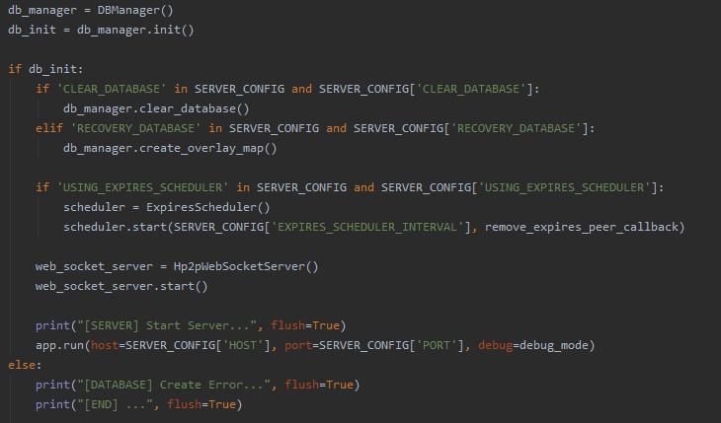
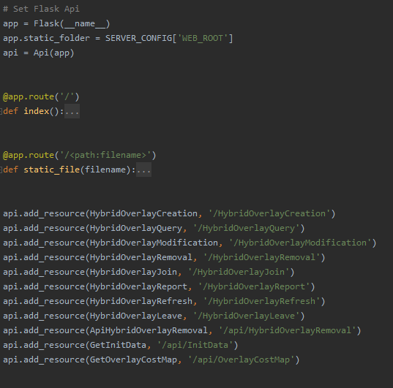
동작 상세
실행
실행 시 사용자가 설정한 값에 따라 DB 를 초기화 또는 기존 데이터 사용 의 작업을 수행한다.
Peer Expires 스케줄러 사용 여부에 따라 해당 작업을 수행한다.
Web Socket 서버를 실행한다.
API Web Server를 실행한다.
API path 를 설정하고 web UI를 위한 설정을 추가한다.

Slide 41
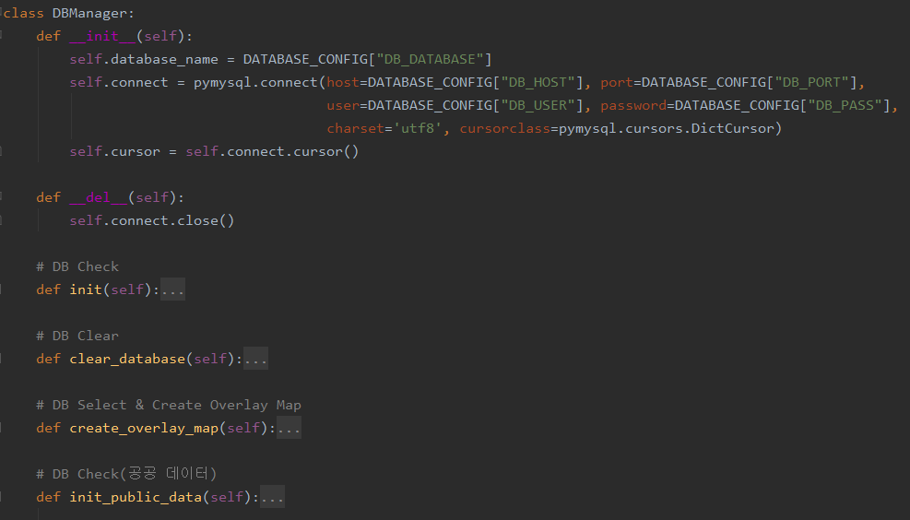
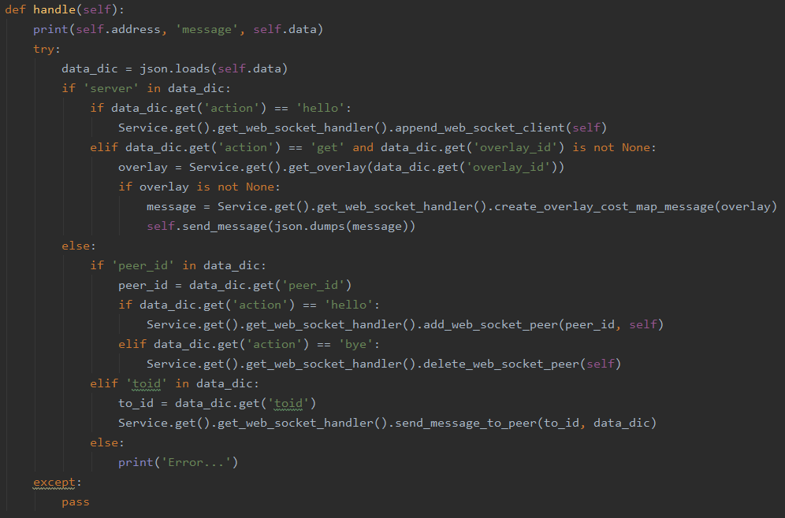
동작 상세
Database 확인 및 생성
서버 실행 시 database 존재 유무를 판단한다.
Database가 없을 경우 프로젝트에 필요한 Table 를 생성한다.
Clear_Datatbase: 서버 실행 시 기존에 존재하는 데이터를 삭제할 때 사용한다.
create_overlay_map: 서버 실행 시 기존 데이터를 활용할 경우 사용한다.
Web Socket 서버 메시지 처리
서버 실행 시 Websocket 서버가 실행된다.
Websocket 서버에서 수신 하는 메시지는 web_socket/web_socket_handler.py 파일에서 처리한다.
메시지는 UI 용 메시지와 RTC 용 메시지로 나눈다.
UI 용 메시지(‘server’)에서는 등록, Overlay Peer 들의 Costmap 정보 요청 을 처리한다.
rtc 용 메시지에서는 Peer 등록, 해당 Peer에서 메시지 전달 요청을 처리한다.

Slide 42
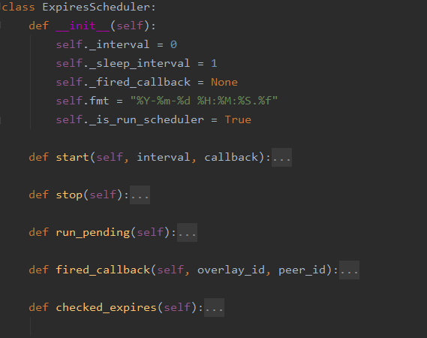
동작 상세
Overlay 에 참가한 Peer 상태 관리
Peer 는 서버가 지정한 주기마다 자신(peer)이 정상적으로 동작하고 있음을 서버에 알려야 한다. 이 작업은 HybridOverlayRefresh 프로토콜 메시지를 통하여 이루어진다.
서버는 peer 관리를 위한 스케줄러를 통하여 해당 작업을 수행한다.

Slide 43
4. HP2P PEER 기능구현서

Slide 44
구현 개요
HP2p peer
구분 | 내용
구현버전 | V.1.0
최종수정일자 | 2109.12.
프로그래밍 언어/버전 | Python 3.7.0 (python 3.x )
필요한 프로그램/패키지 | HP2P 용 aiortc 설치 해당 폴더에서 아래 명령어 실행 Python setup.py install
사용된 패키지 | requests websockets Flask simple-websocket-server
파일명 | 기능 설명
__init__.py | 메인, Option 설정 확인 및 필요한 기능 실행
config.py | Hp2p Peer 에서 사용되는 환경 설정 정보
classes
constants.py | HOMS api path 정리, Peer 프로토콜 메시지 타입 정리
hopp_message.py | peer 프로토콜 메시지 Class
peer.py | Peer Class
peer_connection.py | TCP 연결 시 Peer Connection Class
singleton_instance.py | 싱글톤 객체 생성을 위한 Class
data
client_scheduler.py | Peer 가 주기적으로 수행해야하는 일을 실행하는 Class
factory.py | 프로젝트 전반에 사용되는 데이터를 관리하는 class

Slide 45
구현 개요
파일명 | 기능 설명
public_data
public_data_listener.py | 공공 데이터 수집기에서 제공하는 데이터를 수신하여 전파하는 Class
web_socket
web_socket_handler.py | Web Socket 서버에서 수신한 메시지를 처리하는 Class
web_socket_message_handler.py | Web Socket 메시지를 정의한 Class
web_socket_server.py | Web Socket 서버를 실행하는 Class

Slide 46
환경설정 파일 설명

Slide 47
실행 시 입력 인자 설명

Slide 48
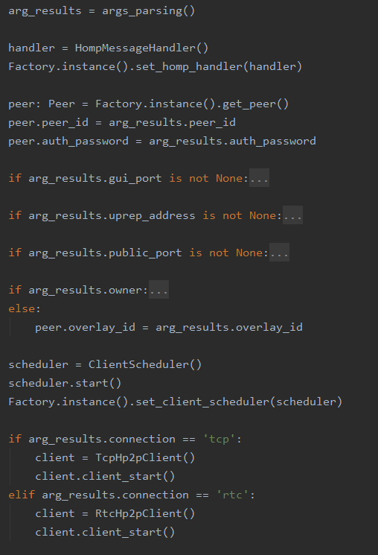
동작 상세
실행
실행 시 입력한 인자 값에 따라 작업을 수행한다.
UI 포트 값을 설정할 경우 UI 사용을 위한 Web Server 를 실행한다.
uPrep 연동을 위한 주소 값을 설정한 경우 데이터 전송을 위한 UDP Socket를 생성하고 메시지를 전파 할 수 있도록 설정한다.
공공 데이터 수신용 서버의 Port 를 설정한 경우 Tcp Socket 서버를 실행한다.
Overlay 생성을 위한 값을 설정한 경우 Overlay 생성 요청 메시지를 설정하여 HOMS에 전송 할 수 있도록 한다.
Peer 의 주기적은 작업을 수행할 스케줄러를 실행한다.
Peer의 통신 모듈에 따라 TCP 또는 RTC 클라이언트를 실행한다.

Slide 49
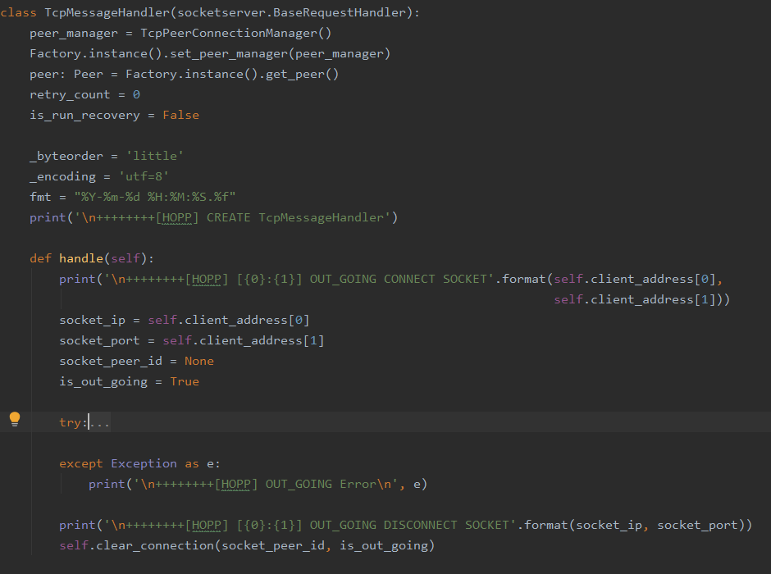
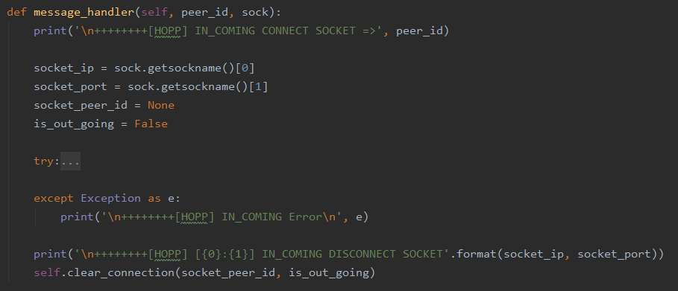
동작 상세
메시지 수신
TcpMessageHandler class의 메시지를 수신하고 판단하여 요청에 맞는 작업을 수행한다.
Handle 함수에서는 out going 연결에 대한 메시지를 수신한다.
Message_Handle 함수에서는 in coming 연결에 대한 메시지를 수신한다.

Slide 50
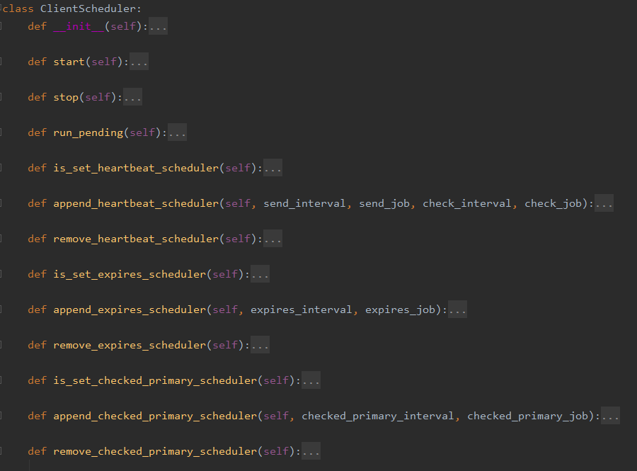
동작 상세
Peer 스케줄러
Peer가 실행 중 주기적으로 수행해야하는 작업을 처리한다.
현재 수행 가능한 작업은 아래와 같다.
Homs 에 Expires 메시지 전송
append_expires_scheduler 실행하여 작업 추가
Peer 간 heartbeat 메시지 전송
append_heartbeat_scheduler 실행하여 작업 추가
수신한 heartbeat 메시지로 Peer 연결 상태 확인
append_heartbeat_scheduler 실행하여 작업 추가
Primary 연결 상태 확인
append_checked_primary_scheduler 실행하여 작업 추가

Slide 51
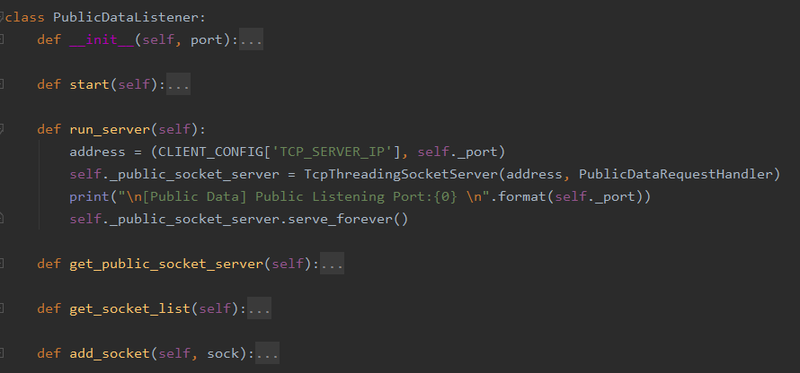
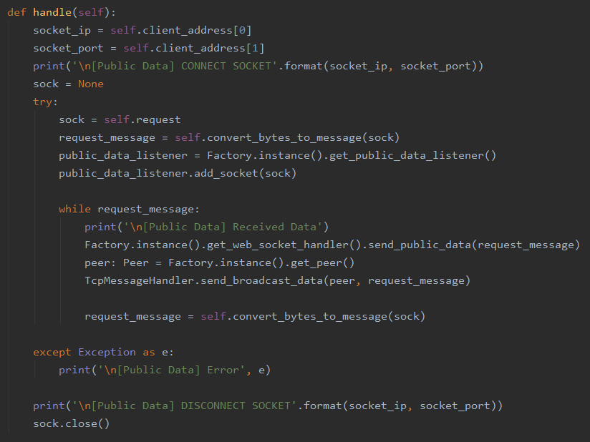
동작 상세
공공 데이터 관리
공공 데이터 수신 서버는 실행 할 경우 동작한다.
Run_server: 수신용 tcp 서버를 실행한다.
수신한 데이터는 연결된 Peer에게 전송하며 web ui 를 사용중인 경우 해당 내용을 사용자 화면에 출력된다.

Slide 52
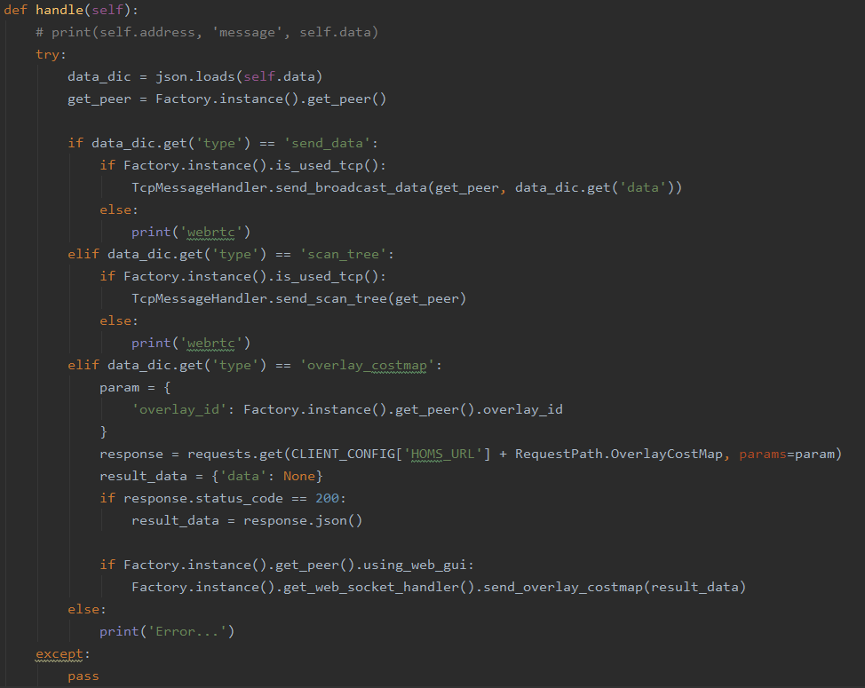
동작 상세
Web Socket 서버 메시지 처리
UI용 Web 서버 실행 시 Websocket 서버가 실행된다.
Websocket 서버에서 수신 하는 메시지는 web_socket/web_socket_handler.py 파일에서 처리한다.
메시지는 UI 요청 메시지를 처리한다.
Peer 의 Send data, Scan tree 요청 을 처리한다.
rtc 용 메시지에서는 Peer 등록, 해당 Peer에서 메시지 전달 요청을 처리한다.

Slide 53
5. HP2P 미세먼지 응용 기능구현서

Slide 54
구현 개요
구분 | 내용
구현버전 | V.1.0
최종수정일자 | 2109.12.
프로그래밍 언어/버전 | Python 3.7.0 (python 3.x )
필요한 프로그램/패키지
사용된 패키지 | PyMySQL schedule
파일명 | 기능 설명
public_data_collector.py | 메인, 공공 데이터 수집, 공공 데이터 저장, 공공 데이터 전송
config.py | 환경 설정 정보
database
db_connector.py | DB 작업을 수행
db_manager.py | DB 생성 작업 수행

Slide 55
환경설정 파일 설명
실행 시 입력 인자 설명

Slide 56
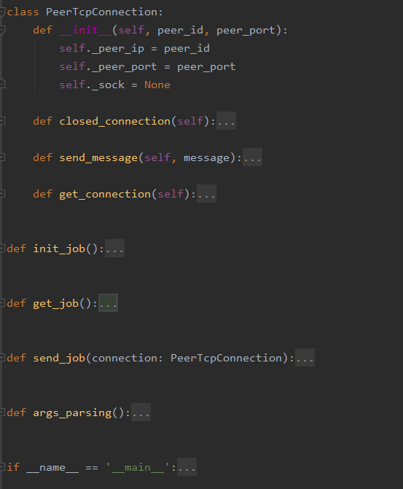
동작 상세
공공 데이터 수집 및 전송
Get_job: 사용자가 지정한 주기마다 공공 데이터(미세먼지) 를 수집한다.
Send_job: 사용자가 지정한 주기마다 사용자가 지정한 tcp socket server 로 수집한 공공데이터를 전송한다.
Args_parsing: 프로젝트 실행 시 입력 받은 값을 읽는다.

